Slide 1
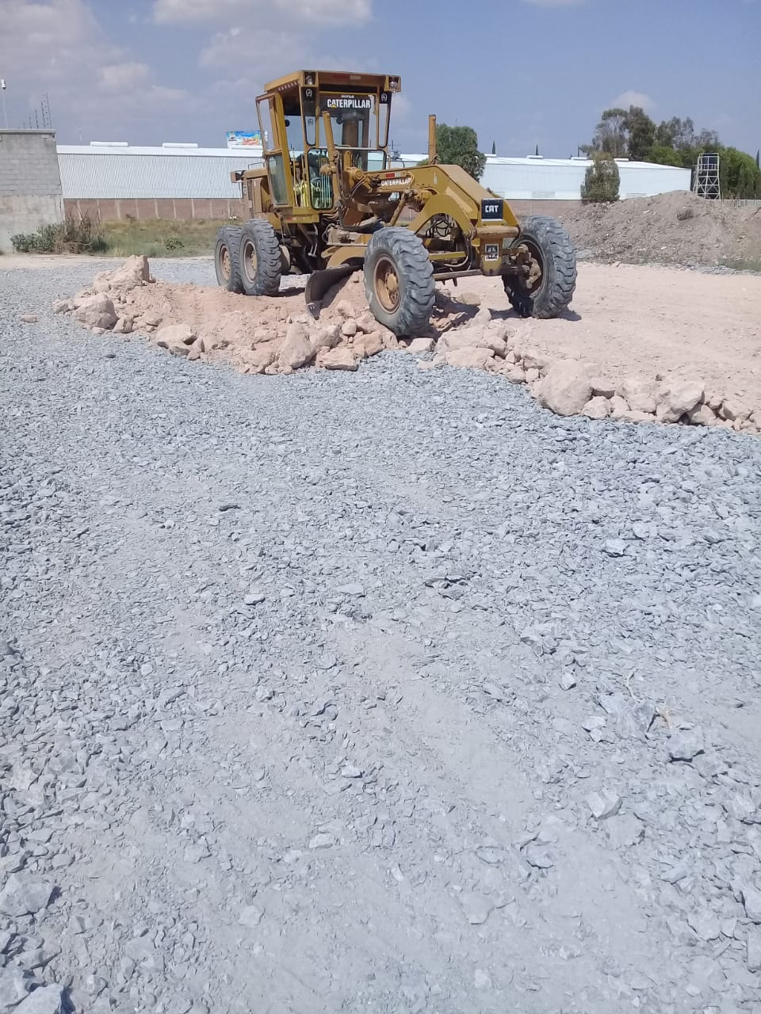
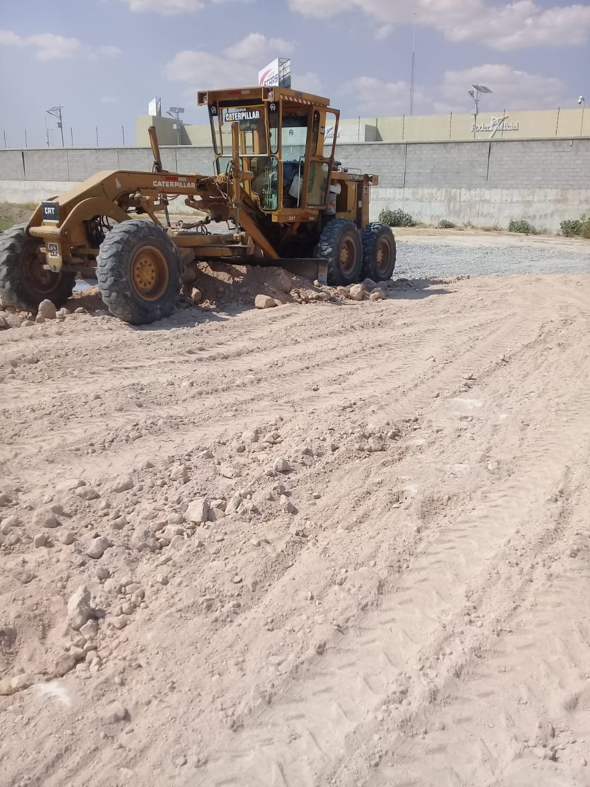
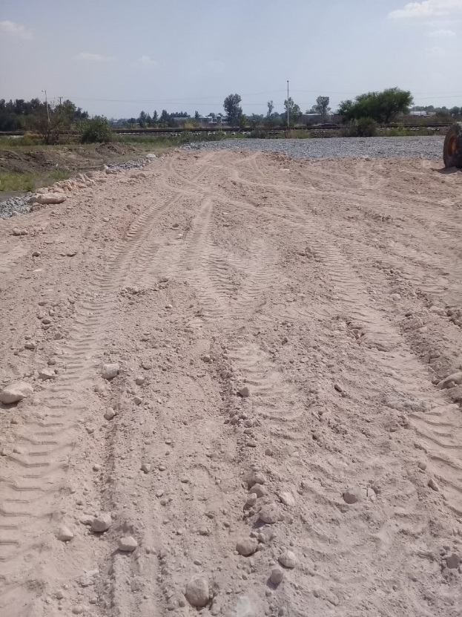
REPORTE MES DE ABRIL MAQUINARIA
TRABAJOS EN TERRENO DE MAESTROS JUBILADOS DEL IMSS
FECHA INICIO
CONCEPTO
FECHA TERMINO
03/04/2020
EXTENDER TEPETATE
03/04/2020

